Slide 1
LES
Natália Petričová 1.D

Slide 2
Vznik lesa
strom sa v prírode rozkladá desiatky rokov
organizmy ho premenia na humus (poskytuje živiny, udržiava vodu)
pod odumretými stromami vzniká nová generácia lesa (zo semien ktoré prežili – odolnejšia generácia)
Notes:
Strom sa v prírode rozkladá desiatky rokov. Mnohé generácie organizmov ho postupom času premenia na kvalitný humus, ktorý bude poskytovať živiny a udržiavať vodu. Obohatia tak lesnú pôdu - základ existencie lesa. Pod odumretými stromami vzniká nová generácia lesa. Zo semien stromov, ktoré prežili vzniká nová generácia stromov, odolnejšia ako bola predchádzajúca.

Slide 3
Význam lesa:
domov mnohých rastlín a živočíchov
upravuje teplotu aj vlhkosť krajiny.
korene stromov spevňujú pôdu
stromy produkujú kyslík a zo vzduchu odbúravajú sa oxid uhličitý (fotosyntéza)
zachytáva prachové častice a podieľa sa na odstraňovaní niektorých škodlivých látok zo vzduchu
hospodársky význam – turistika, oddych, ťažba dreva.
Notes:
Lesy majú ekologický význam: sú súčasťou krajiny Poskytujú domov mnohým rastlinám a živočíchom, ktorí sú súčasťou potravinového reťazca. Tvoria a následne spevňujú pôdu a chránia ju pred eróziou, hlavne pri brehoch riek. Vytvárajú ornú pôdu. Kolobeh rozpadu stromu, kým sa jeho organická hmota vráti v podobe humusu do pôdy, trvá 50- 100 rokov. Upravujú teplotu aj vlhkosť krajiny. Pod stromami je vždy o niekoľko stupňov chladnejšie. Zatiaľ nie je známy taký materiál, ktorý by pri danej hmotnosti odviedol toľko tepla ako živý strom.
Zachytávajú a akumulujú čistú vodu. Naše lesy zadržiavajú 4 krát viac vody ako všetky vodné nádrže Slovenska. Vodný režim v lese zabezpečuje základné životné podmienky organizmov. Produkujú kyslík (uskutočňujú fotosyntézu) - najväčšou mierou sa podieľajú na tvorbe dýchateľnej atmosféry okolo Zeme. Pomocou fotosyntézy zachovávajú rovnováhu medzi kyslíkom a oxidom uhličitým. Jeden ha ihličnatého lesa vyprodukuje za rok 30 ton kyslíka, listnatý les 15 ton kyslíka za rok. Filtrujú vzduch, pohlcujú prach a rádioaktivitu.
Dezinfikujú životné prostredie pomocou fytoncídov (prírodných látok, ktoré účinne ničia baktérie). Majú hospodársky význam: sú producentom drevnej hmoty, ktorá má široké využitie (nábytkárstvo, stavebný materiál, surovina na výrobu papiera,...), Sú dôležité pre zdravie a pohodu človeka: sú nevyhnutné pre pohodu človeka- sú častým cieľom nedeľných prechádzok celých rodín. Sú potrebné pre zdravie človeka- pravidelný pohyb.

Slide 4
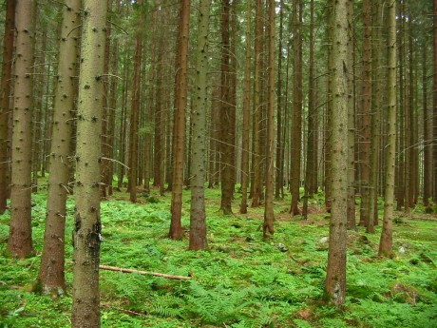
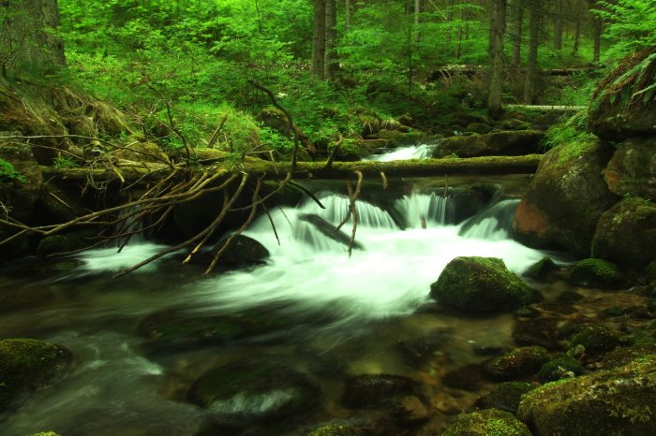
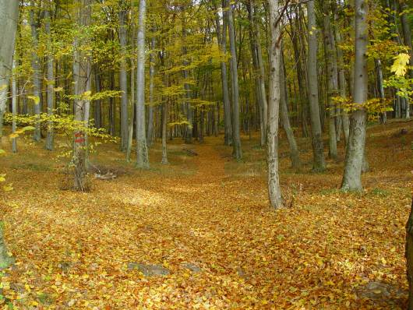
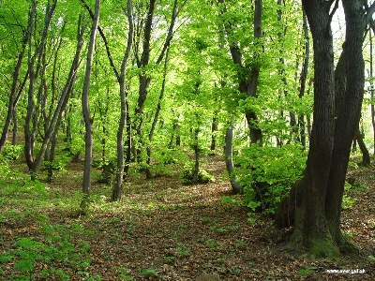

Slide 5
Znečisťovanie lesa:
človek stále vo väčšej miere poškodzuje svoje vlastné prostredie
ťažbou či už zákonnou, alebo ilegálnou, emisie, imisie škodcov, požiare, pesticídy, odpad, regulácia vodných tokov, výrub vianočných stromov, zraňovanie stromov, lámanie konárov, cestné hospodárstvo (poškodenie stromov 100 m od cesty)
Notes:
Rúbanie lesov je nevratný proces. Je to najvážnejší zásah do lesného prostredia. Prirodzený les sa nedá ničím nahradiť. Napriek uvedenému sa v ťažbe pokračuje a stále sa zvyšuje. Pri súčasnom tempe spolu zo zamorením ovzdušia môžu lesy úplne zmiznúť z povrchu Zeme už za 50 až 90 rokov. Stromy, ktoré rastú stovky rokov sa ako papier použijú za 3 dni.
Ľudská bezohľadnosť siaha až ku vynášaniu komunálneho a domáceho odpadu do lesa. Ten sa často nerozkladá a svojim zložením veľmi negatívne zasahuje do lesného ekosystému. Ročne v Európe vyhodíme 5 t na obyvateľa, to má za následok ubudnutie 2000 - 3000 ha lesa.
Ohrozenie lesa spôsobujú okrem iného aj nadmerná návštevnosť a rekreácia v lesoch, ktorá je priamo spojená s olamovaním stromov, ničením prízemných porastov, zakladaním požiarov, rušením zvierat, zamorením odpadmi.

Slide 6
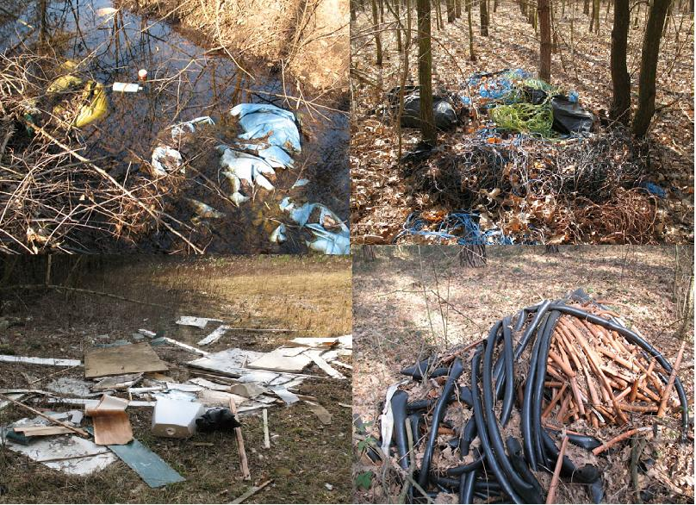

Slide 7
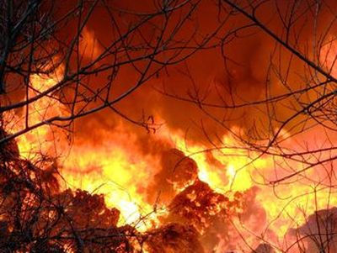
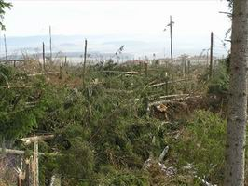
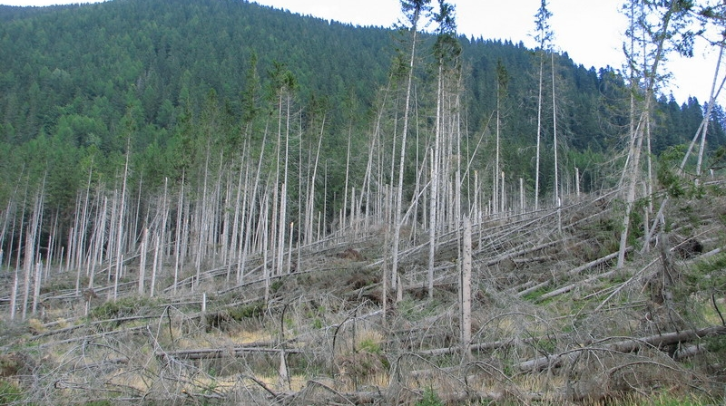
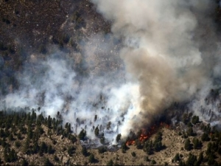

Slide 8
Zelené rady:
odpadky z pobytu v prírode doneste vždy naspäť do civilizácie
oheň zakladajte len na povolenom mieste, a to čo najbezpečnejším spôsobom
netrhajte rastliny, neolamujte konáre zo stromov, neničte kríky a iný lesný porast na prechádzkach

Slide 9
ÚLOHA – tvorivá diskusia (str. 23)
Rozdeľte sa do 2 skupín - Pestrí a zelení (PZ), Vlažní a váhaví (VV). Predstavte si, že sa obe skupiny stretli neďaleko lesa, ktorý majú vyrúbať. Na jeho mieste plánujú postaviť supermarket. Prvá skupina (PZ) predstavuje ekologicky zmýšľajúcich občanov a druhá (VV) občanov, ktorým je výrub ľahostajný a chcú tam supermarket mať. Pripravte si argumenty za svoju skupinu a diskutujte.

Slide 10
Ďakujem za pozornosť !
Zdroje: http://sk.wikipedia.org/wiki/Les http://referaty.aktuality.sk/vyznam-lesa-v-prirode-a-pre-cloveka-obnova-lesa-po-prirodnej-katastrofe/referat-13275 http://envirodopke.szm.com/les.htm

